Slide 1
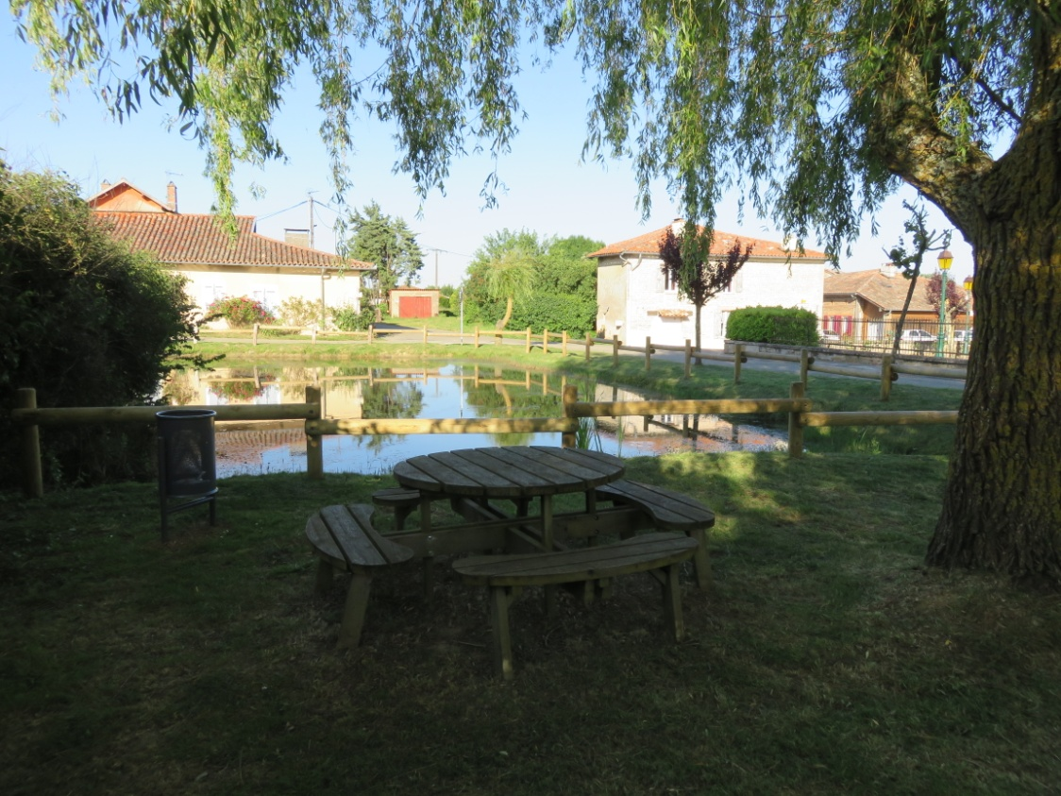
PELLEPORT INFO Numéro 3 Mai 2015
De gueules au lion d’or, à la bordure cousue d’azur chargée de onze merlette d’argent.
Devise : Fixum animo sedet

Slide 2
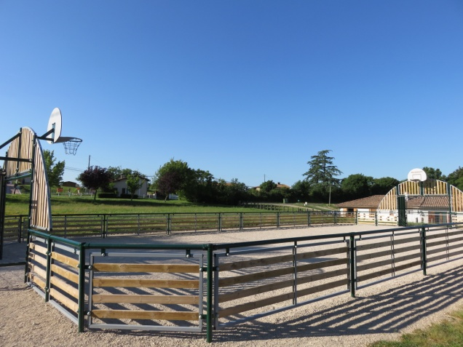
La vie de la commune Le mot du Maire
Ce qu'il faut retenir de 2014
Élections municipales en avril 2014, opération propreté des lieux publics, rénovation de la toiture de l’église, sécurisation de la Mare, de la Salle des Fêtes et de la coursive d'un accès à l’école, installation de l'aire de jeux multi-sports, éclairage des voies publiques, et autres travaux et acquisitions de voirie... En chiffres et commentaires objectifs, voici les faits marquants de l'année écoulée, recensés dans les comptes publics et approuvés par l'assemblée délibérante, et les services de la trésorerie de GRENADE.
Le 6 mars dernier, le Conseil Municipal a voté à l'unanimité les rapports administratifs et de gestion de l'année 2014.
Conformément au mandat que vous avez confié, à moi et au Conseil Municipal qui en a découlé en avril 2014, je donne ici, en toute transparence, les éléments les plus significatifs de l'année écoulée. D'abord le compte administratif, qui est le relevé exhaustif des opérations financières, des recettes et des dépenses réalisées pendant l'année 2014, sous ma responsabilité de Maire. Ensuite, le compte de gestion, qui est géré par la Trésorerie de Grenade et qui doit concorder parfaitement avec le compte administratif.
Ceci étant, à la clôture du 31 décembre 2014, notre commune dégage un excédent de 201.119€, en régression avec celui de 2013 qui s'élevait à 259.655€. Ce recul s’explique en majeure partie par les nécessaires travaux engagés et achevés au 31 décembre. Ces travaux ont été intégralement autofinancés, et n'ont donc pas fait l'objet d'emprunt. Bien au contraire, puisque nous avons poursuivi le plan initial de désendettement. Sur une dette d'un montant à l'origine de 36.479€, il nous reste devoir aux différents organismes 12.964€. Les investissements réalisés accroissent la valeur du patrimoine de la commune. J'y reviendrai un peu plus loin.

Slide 3
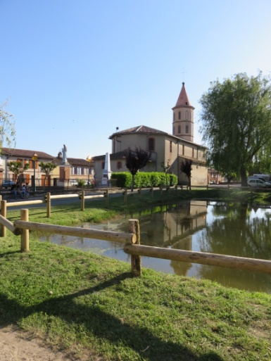
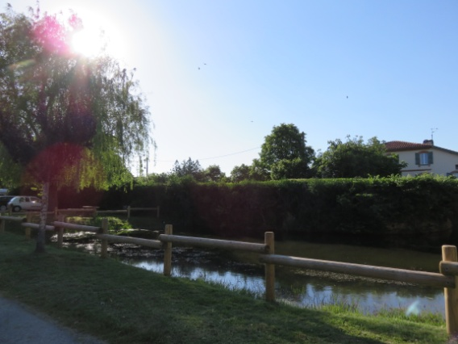
La vie de la commune Le mot du Maire
Nos produits d’exploitation (recettes) ont augmenté de 3%. Nos recettes sont l’addition des recettes fiscales et des différentes dotations. Hors celles-ci sont gelées et ce sont les taxes foncières et d’aménagement qui ont augmenté à notre profit.
En matière de dépenses, certaines sont obligatoires telles que l'entretien de la Mairie, la rémunération de l'agent communal, les dépenses aux services de secours contre l'incendie, et aux différents organismes réglementaires (extincteurs, BAES (boîtier autonome d'éclairage de sécurité), extracteur de fumée, etc...), l'entretien des cimetières, des voies communales, etc...
Voici les postes de dépenses, qui ont enregistrés des écarts les plus significatifs :
Le poste Entretien de terrains n'avait enregistré en 2013 que des tontes de terrain communaux. Par contre en 2014, on note, en plus sur ce poste, le nettoyage de la Mare, l'élagage des arbres à différents endroits (cimetières) pour 6.480€, la mise en place de poteaux pour sécuriser la Mare, et différents travaux de débroussaillage. Coût total 9.945€ .
L'Entretien des bâtiments qui enregistre les travaux d'entretien et de réparation du chauffage de l’Église et de la chaufferie de la Mairie. Les honoraires des contrôles obligatoires et réglementaires par les fournisseurs DEKRA et SECURIS. Coût total 8.185€.
En Charge de personnel le coût du prêt d'un ouvrier par BRIGNEMONT pour les trois premiers mois de l'année (2.160€) ; Par contre, nous faisons appel désormais, (depuis mi 2014) à une association d'intermédiaires en services pour l'emploi d'un cantonnier domicilié sur la commune, et dont la charge ne passe pas dans ce compte. (coût moyen 750€ par mois, charges comprises)

Slide 4
La vie de la commune
Les Subventions accordées aux associations de droit privé, et régulièrement budgétées sont passées de 3.310 à 5.870 €. A noter, que consécutivement au plan triennal de baisse de 30% des dotations de l’état aux collectivités locales, la projection des prochaines subventions sera revue à la baisse. Quant à la contribution réclamée par l'ECPI (intercommunalité de Cadours), elle est passée de 43.139 à 48.389 soit 10€ par habitant (5.250€). Ce montant ne concernait qu'un réajustement de budget additionnel fixé pour une période de 6 mois.
Enfin, certaines dépenses ont baissées, comme les intérêts financiers, les dotations aux amortissements, la contribution organique de regroupement, l’eau, les combustibles, les honoraires et certains impôts et taxes.
Parmi les ratios importants au 31 décembre 2014, on note la bonne santé financière de la commune.
la capacité d’autofinancement nette (capacité de la collectivité à dégager au niveau de son fonctionnement les ressources pour à la fois rembourser ses dettes et financer ses dépenses d’équipement) est de 73.381€ ;
Le fonds de roulement est de 285.866€ (permet de financer le décalage entre encaissement des recettes et le paiement des dépenses) ;
Le besoin en fonds de roulement est négatif de 1.418€ (écart entre les dettes et les créances) ;
Le solde du compte de trésorerie est de 287.284€.
Enfin et pour terminer, parmi les investissements réalisés, et les grosses dépenses, voici la liste non exhaustive :
Travaux de réfection de la toiture de l’église et de la chapelle : 40.000€
Création d'une aire de jeu multi sports et intergénérationnel : 39.500€
Sécurisation de la Mare : Pose de barrière de rondin.
Pose d'une commande, et d'un point lumineux à l'intersection RD42A et RD29, (carrefour LE GRES) et à l'intersection RD93 et RD29 (carrefour routes de THIL/LAUNAC). Pose d'un autre point lumineux à l'intersection RD64A et RD29, (Route de GALEMBRUN) et pose de deux points lumineux à l'intersection lieu dit la CAIHOLE sur RD29, au point d'arrêt des bus scolaires. Pour 9.000€
Coursive goudronnée École/salle des fêtes ;
Création d'un nouveau Plan du Village affiché en extérieur ;
Remise en état du système de désenfumage de la salle des fêtes ;
Taille, élagage et abattage des 23 cyprès des cimetières ;
Création d'un Columbarium au cimetière de PELLEPORT ; (réalisation non terminée)
Modification du carrefour D93/D29 ;
Travaux de voirie, chemin de la future station d’épuration, chemin des écoliers, Route le Grès, fossé route de St PE, Chemin derrière les jardins (côté midi du Village),
Une acquisition pour préparer l'accès de la future station d’épuration, tel que Chemin des Écoles.
J’espère, qu'aux travers des explications que je viens de vous fournir, vous avez pu apprécier la qualité de l'action de l'exécutif de notre commune.
Serge BAGUR

Slide 5
La vie de la commune
ARTHUR fait sensation au Budget 2015
Ce vendredi 10 avril vers 22 heures, les Conseillers Municipaux ont voté le budget primitif 2015. Ordre du jour éminemment important dans la vie d'une commune, où chaque ligne budgétaire aura un impact sur la vie quotidienne de nos concitoyens. Parmi les recettes, il y a la Dotation Globale de Fonctionnement qui est généralement revue à la baisse dans la grande majorité des communes. Il s’agit du montant alloué par l’État aux communes pour leur fonctionnement, établi selon d’obscurs critères. Pour PELLEPORT, 2015 est en sursis extra-ordinaire. Ce qui permet de surseoir jusqu'à l'année prochaine à cette inévitable baisse de ses recettes.
Le second point à l'ordre du jour est l'arrivée prochaine d'Arthur qui a suscité quelques interrogations, dont nous parlerons plus loin.
Ce budget 2015 se monte à 445.535€ en fonctionnement et à 389.505€ en investissement. Parmi les dépenses majeures de l'exercice 2015, nous allons poursuivre les gros travaux, et les acquisitions pour le passage de la future station d’épuration. En matière d'Impôts locaux, les taux des trois taxes (habitation, foncier bâti et, foncier non bâti) ne subiront aucune augmentation.
En matière d'investissement, nous avons chiffré l’éventuelle modification du PLU, avant l’obligation de donner la compétence à l'intercommunalité dans 2 ans (PLUi) ; la création de réseaux souterrains électriques route de LAUNAC ; l'aménagement des dessertes scolaires et conséquemment, la mise aux normes des trottoirs ; les aménagements de l'aire de jeux (réseau pluvial, accès piétonnier et plate forme) ; le lancement du projet d'embellissement du village ; le ou les panneaux pour sécuriser la proximité de l’École, le lancement de la mise aux normes de la Mairie et de ses abords en matière d'accessibilité pour les handicapés, et l'évacuation d'urgence, et enfin, le remplacement des menuiseries vieillissantes de la Salle des Fêtes.
Voilà pour les bonnes nouvelles, mais en prévision, il y aura également, et on en parle moins, une foultitude de dispositifs non-fiscaux, mais néanmoins obligatoires, qui sont susceptibles de venir grever le porte-monnaie des administrés. Il en va ainsi, par exemple, des SPANC, services publics d’assainissement non-collectif. Il s’agit là de faire contrôler les dispositifs autonomes de traitement des eaux usées des particuliers à leurs frais, pour ensuite, le cas échéant, imposer une remise aux normes. À vos chéquiers !
En matière d’Assainissement, nous avons inscrit au budget 2015 une part non négligeable pour la poursuite du projet d'une station d'épuration. (50.000€).

Slide 6
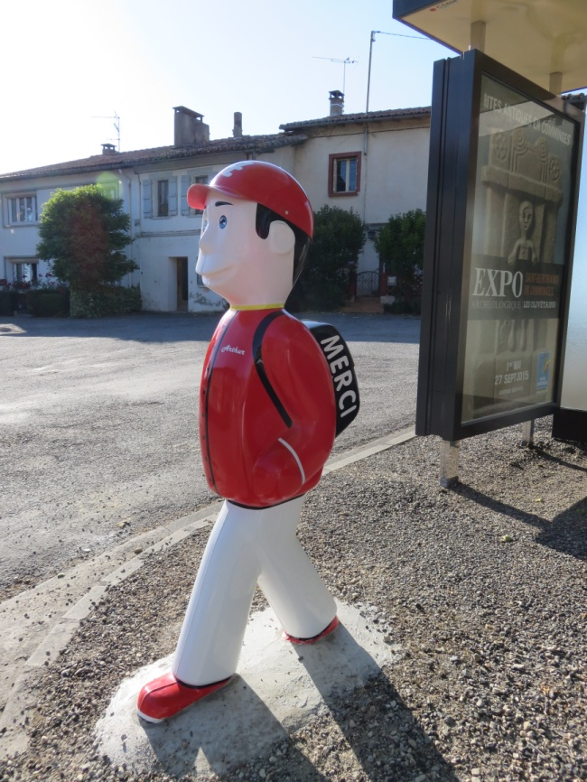
La vie de la commune
Quant au second point de l'ordre du jour, c'est l'arrivée prochaine d'Arthur, petit bonhomme d'1,60m en résine polyester, qui a fait sensation parmi les Conseillers. Certain ont déploré son port de casquette non protocolaire, mais il faut savoir vivre avec son temps.
Arthur est équipé d'un texte et de bandes auto-réfléchissantes. Il sera placé en amont de l'abribus près du passage piétonnier et protégera nos écoliers et sécurisera l'école. Cette signalisation attractive, ludique et conviviale pour indiquer la présence d'enfants, aura un impact visuel fort, et sera différente des autres radars pédagogique à l'efficacité toute relative et aux coûts exorbitants.
Arthur a une sœur Zoé qui rejoindra probablement PELLEPORT, (là aussi, certain l'on déjà réclamée) dès qu'un endroit digne de ce nom lui sera trouvée.
Philippe LASUYE

Slide 7
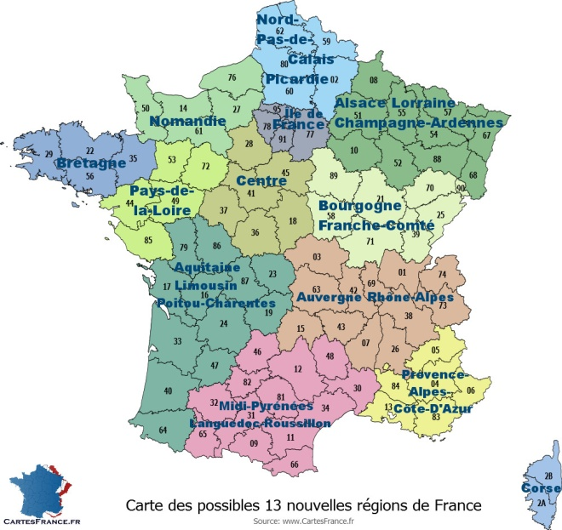
Actualité
UNE NOUVELLE REGION POUR PELLEPORT
La loi du 16 janvier 2015 a modifié le paysage territorial français. En effet, à compter du 1er janvier 2016 le nombre de régions métropolitaines passera de 22 à 12.
Les nouvelles régions sont constituées par regroupement de plusieurs régions. Leurs noms provisoires sont fixés par juxtaposition, dans l'ordre alphabétique des noms des régions regroupées.
Celle dont PELLEPORT dépendait deviendra Languedoc-Roussillon et Midi-Pyrénées, en 8ème position entre :
Alsace, Champagne-Ardennes et Lorraine ;
Aquitaine, Limousin et Poitou-Charentes ;
Auvergne et Rhône-Alpes ;
Bourgogne et Franche-comté ;
Bretagne ;
Centre ;
Île de France ;
Languedoc-Roussillon et Midi-Pyrénées
Nord-Pas-de-Calais et Picardie ;
Basse-Normandie et Haute-Normandie ;
Pays de la Loire ;
Provence-Alpes-Côte d'Azur.
De plus, avant le 31 décembre de cette année, le chef lieu provisoire de chaque région sera fixé par décret. Afin qu'au 1er janvier 2016 la nouvelle carte des régions puisse entrer en vigueur. Le nom et le chef lieu définitif seront définitivement connu le 1er octobre 2016.

Slide 8
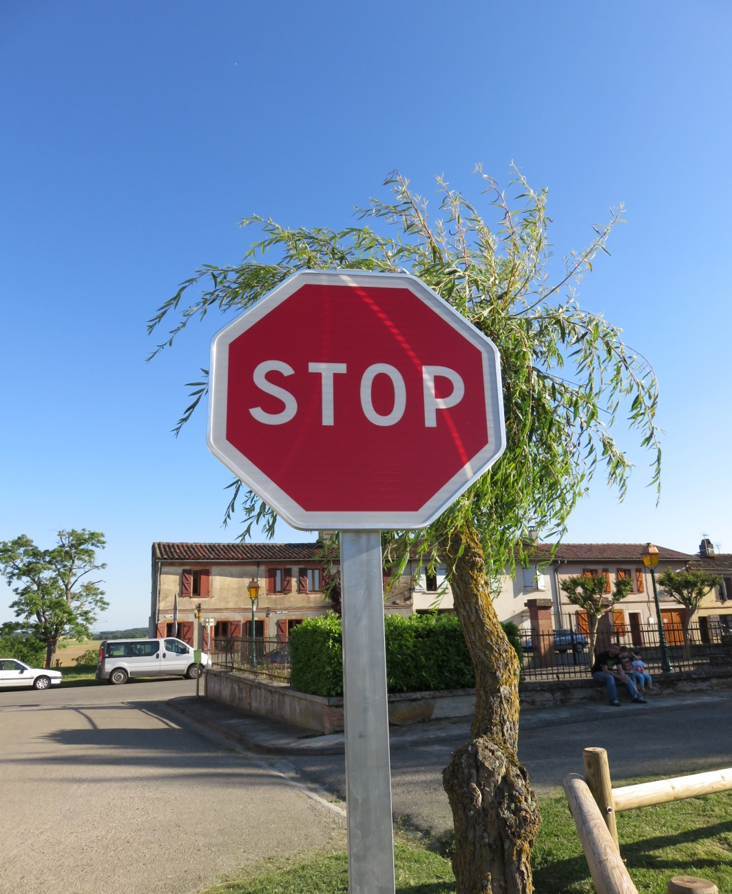
Pour info…
Le vandalisme : Stop, ça suffit !
Nous avons la chance de vivre dans un petit village paisible dans lequel des aménagements sont mis à la disposition de chacun afin de rendre les moments de détente plus agréable.
Et pourtant il y a quelques temps des personnes mal attentionnées et non identifiées ont eu la mauvaise idée de s'attaquer à la salle des fêtes du village.
Il en va de même pour le citypark et pour le bonhomme « Arthur », il est juste inadmissible de voir des dégradations dans la maisonnette des petits (inscriptions, jets de boue…)
Ces incivilités, qui dérangent et inquiètent, sont souvent à l'origine de personnes désœuvrées qui vont commettre par défi des actes dont ils n'ont pas conscience avec parfois des conséquences sur le plan financier.
Une plainte a été déposée et une enquête de gendarmerie est en cours.
Détériorer ou dégrader un bien public est un délit et peut être sévèrement puni par la loi.
Alors avant de commettre l'irréparable, réfléchissons et adoptons un comportement citoyen
Nous vous demandons donc de veiller au respect des biens publics.
PETIT RAPPEL :
Article 322-1
Modifié par Loi n°2002-1138 du 9 septembre 2002 - art. 24 JORF 10 septembre 2002
La destruction, la dégradation ou la détérioration d'un bien appartenant à autrui est punie de deux ans d'emprisonnement et de 30 000 euros d'amende, sauf s'il n'en est résulté qu'un dommage léger.
Le fait de tracer des inscriptions, des signes ou des dessins, sans autorisation préalable, sur les façades, les véhicules, les voies publiques ou le mobilier urbain est puni de 3 750 euros d'amende et d'une peine de travail d'intérêt général lorsqu'il n'en est résulté qu'un dommage léger.

Slide 9
Infos pratiques…
Mairie :
Le Village 31480 Pelleport
Horaires d’ouverture
Lundi : 8h00 à 12h30
Jeudi : 14h00 à 18h00
Tel. 05 61 85 36 40
Fax. 05 34 52 45 76
Courriel : mairie.pelleport31@orange.fr
Vos
rendez-vous
31 Mai
Vide grenier à Pelleport
*******
6 et 7 Juin
Fête du village
*******
Les entrepreneurs et artisans de la communes sont les bienvenus pour nous transmettre leur bannière publicitaire.
Rédaction, conception , crédit photos: Commission communication de la mairie de Pelleport

